Slide 1
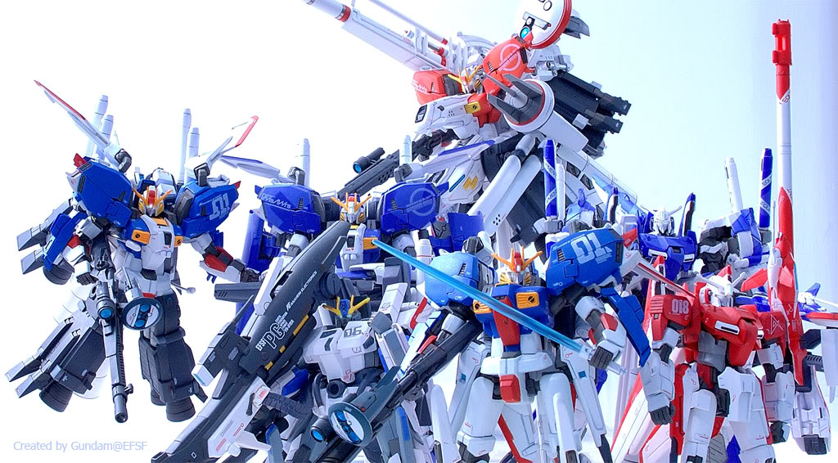
大家心中的玩具店

Slide 2
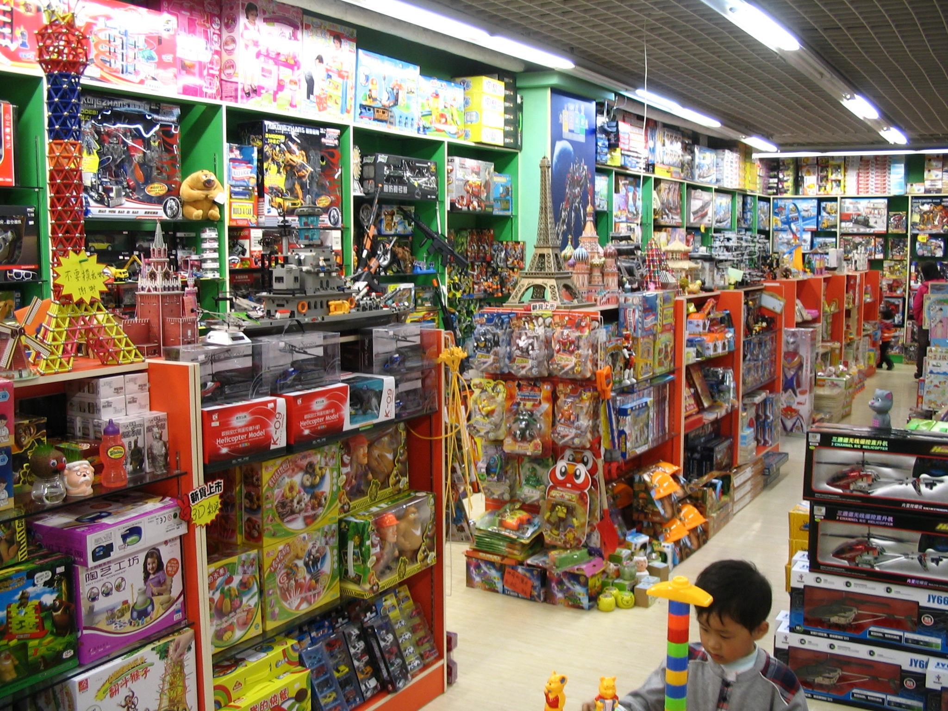

Slide 3
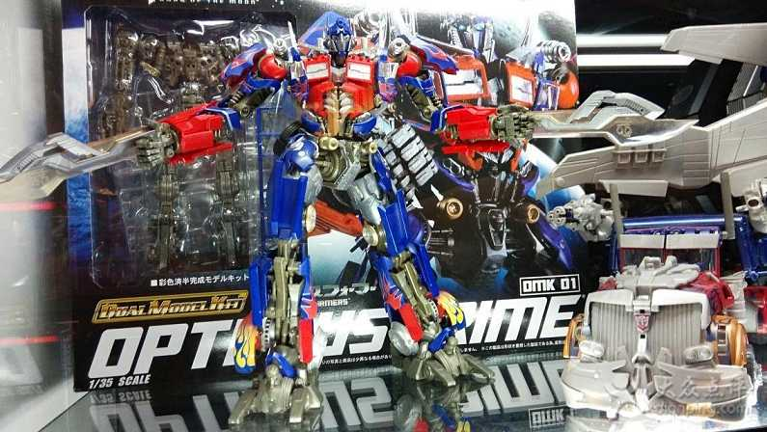

Slide 4
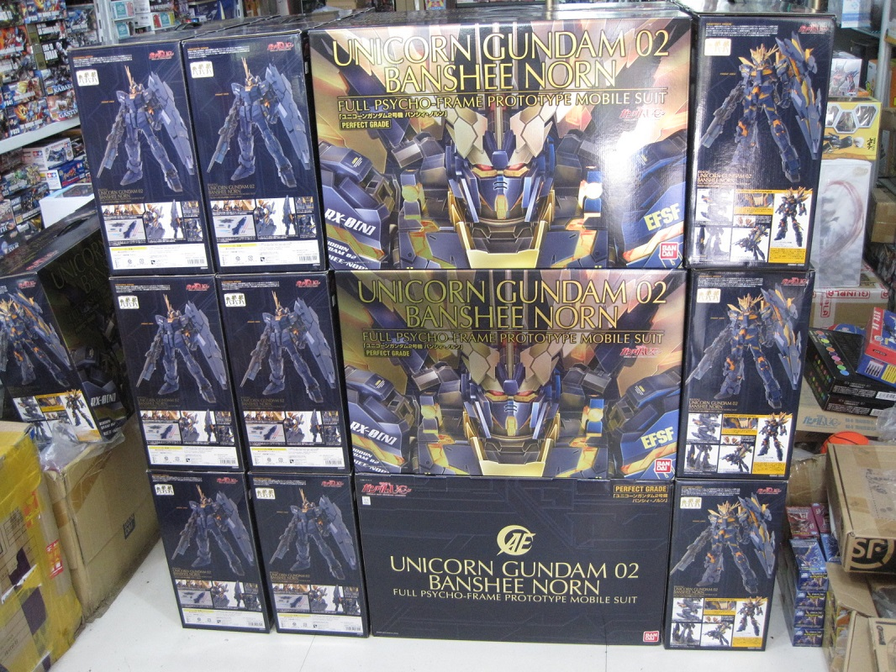

Slide 5
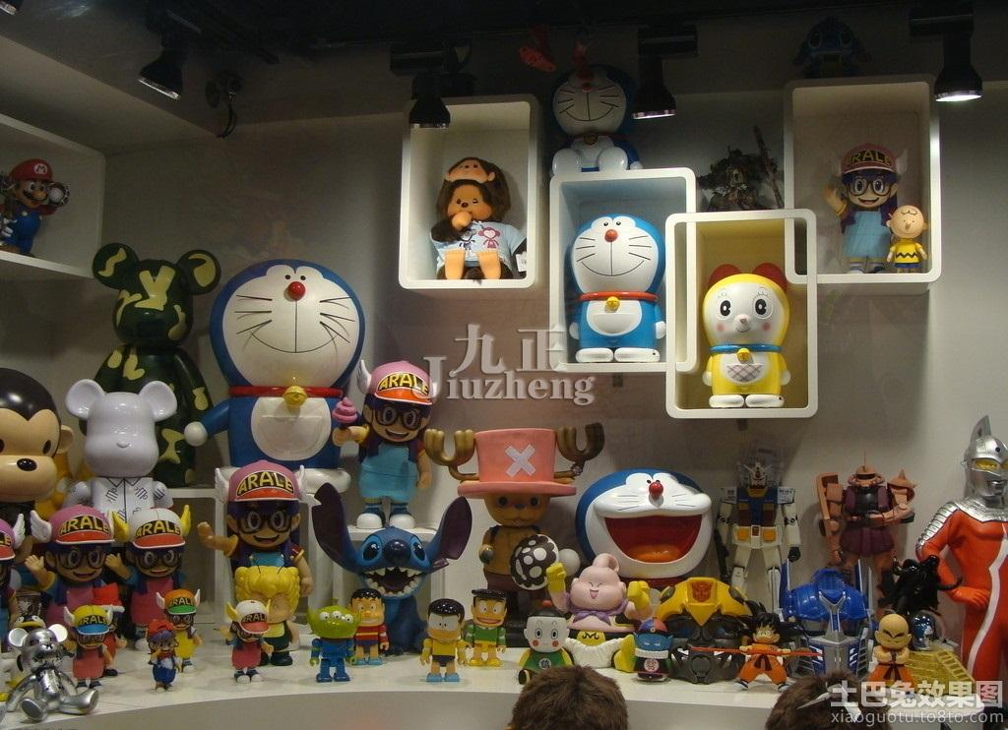

Slide 6
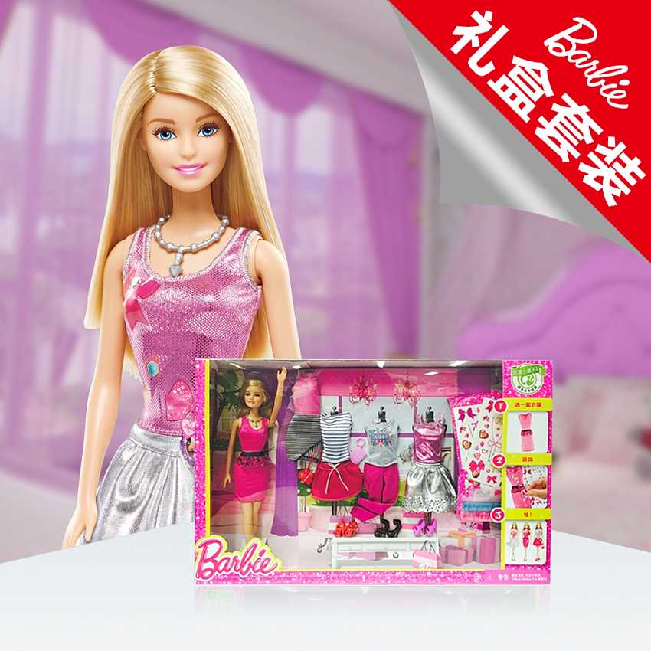
同学们你
们心中的
玩具店是
怎么样的
呢？

Slide 7
学习目标
1、掌握套索工具和磁性套索工具的使用
2、理解图层的含义，学会调整图层位置，图层命名，拼合图层。
3、熟练使用自由变换功能来调整图像大小。

Slide 8

打开桌面文件夹，完成本节课内容
任务1、
认识新工具，套索工具 和磁性套索工具
规则图形用套索工具选取，不规则图形用磁性套索工具选取。
套索工具和磁性套索工具是同一个工具状态之间的切换。
选取后执行编辑拷贝，把选取的玩具粘贴到货架上，利用自由
变换改变图形的大小利用移动工具把玩具摆放整齐。注意布局
要合理，要符合常识。

Slide 9
任务2、把新建的玩具图层写上玩具的名字，调整图层的位置。
在右下角的图层面板上找到新建的玩具图层，选取图层后，
鼠标左键双击图层文字部分，进去修改状态进行文字的修改。
按住鼠标左键拖动图层，可以改变图层的位置。

Slide 10
任务3、拼合图层，合成一张图片
在图层菜单中选择拼合图层，把完成后的好多图层的作品合并成一个图层作品。

Slide 11
任务4、保存作品。
执行文件菜单，存储命令，把作品保存到我的电脑E盘的作品文件夹中。

Slide 12
谢谢欣赏

